Slide 1
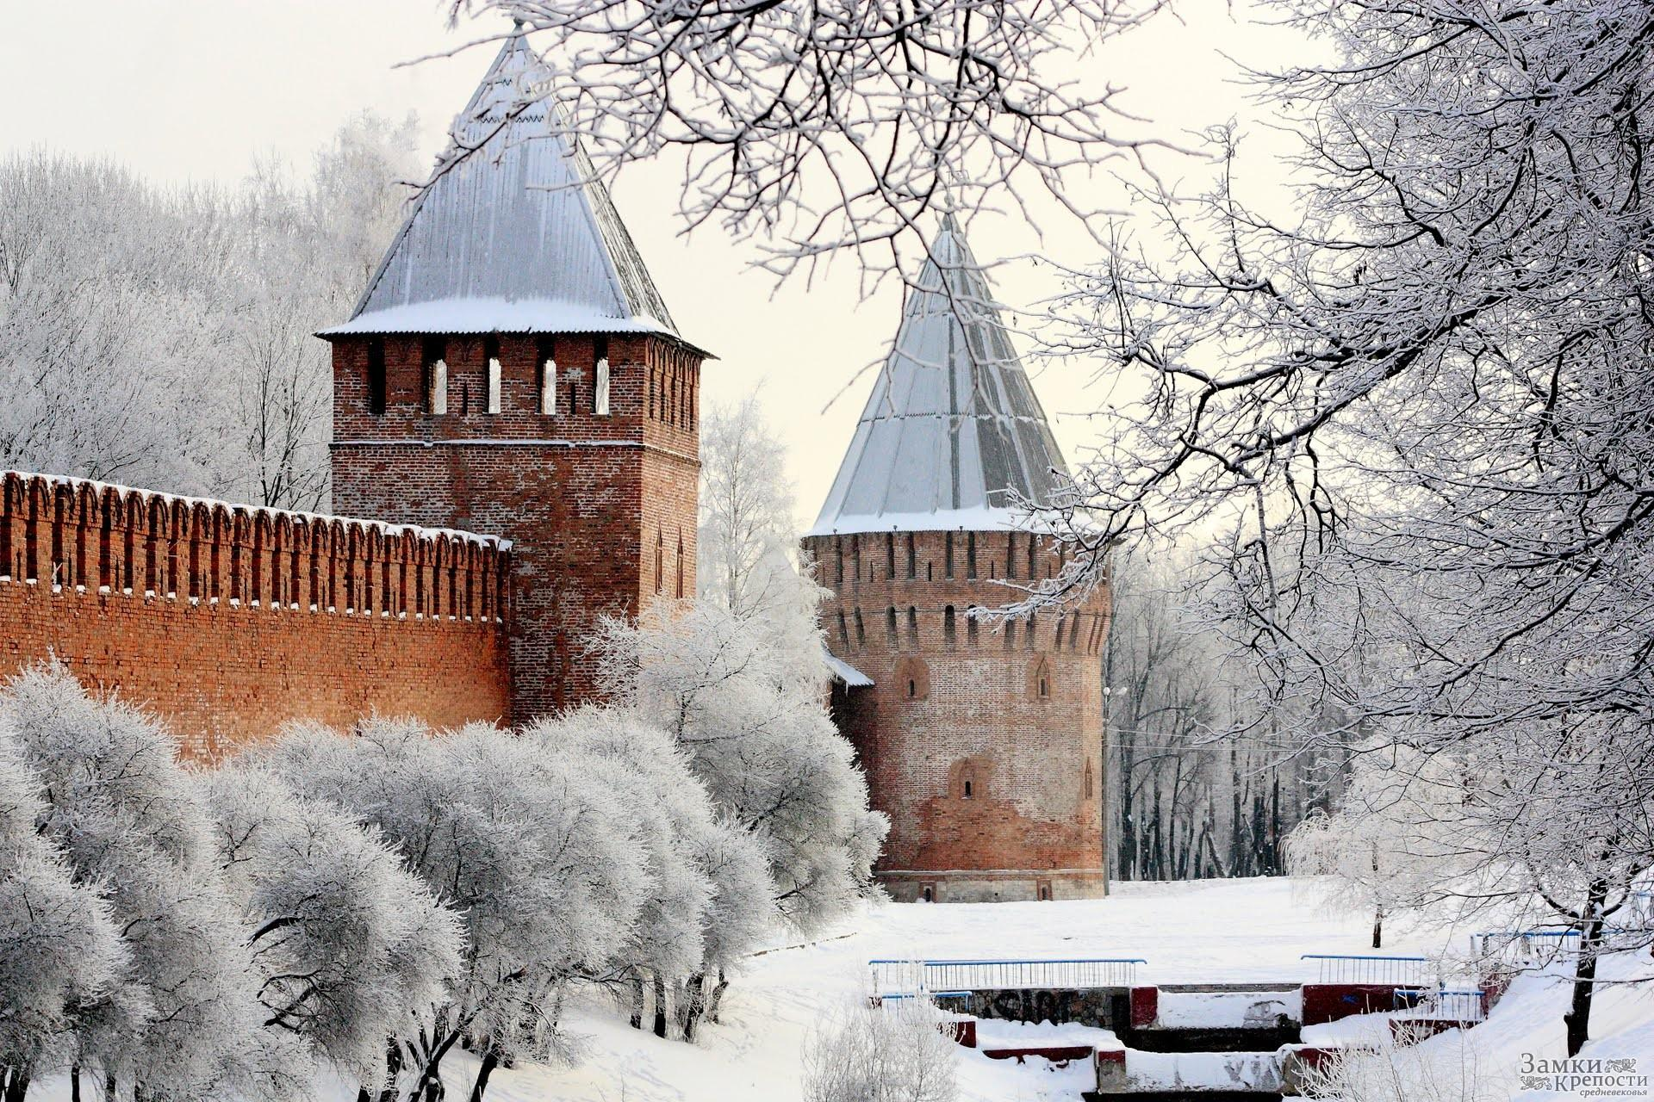
Методическая идея урока
«Церковь и строительство крепостной стены.
Новый список Одигитрии»

Slide 2
Основная цель урока
формирование мотивации к осознанию роли труда, который нравственно обогащает человека
Этическое осмысление темы
Труд как одна из национальных базовых ценностей, добродетелей православного человека, основа духовного роста личности. Крепостная стена – это плод усилий и радений тысяч строителей во имя защиты Родины.

Slide 3
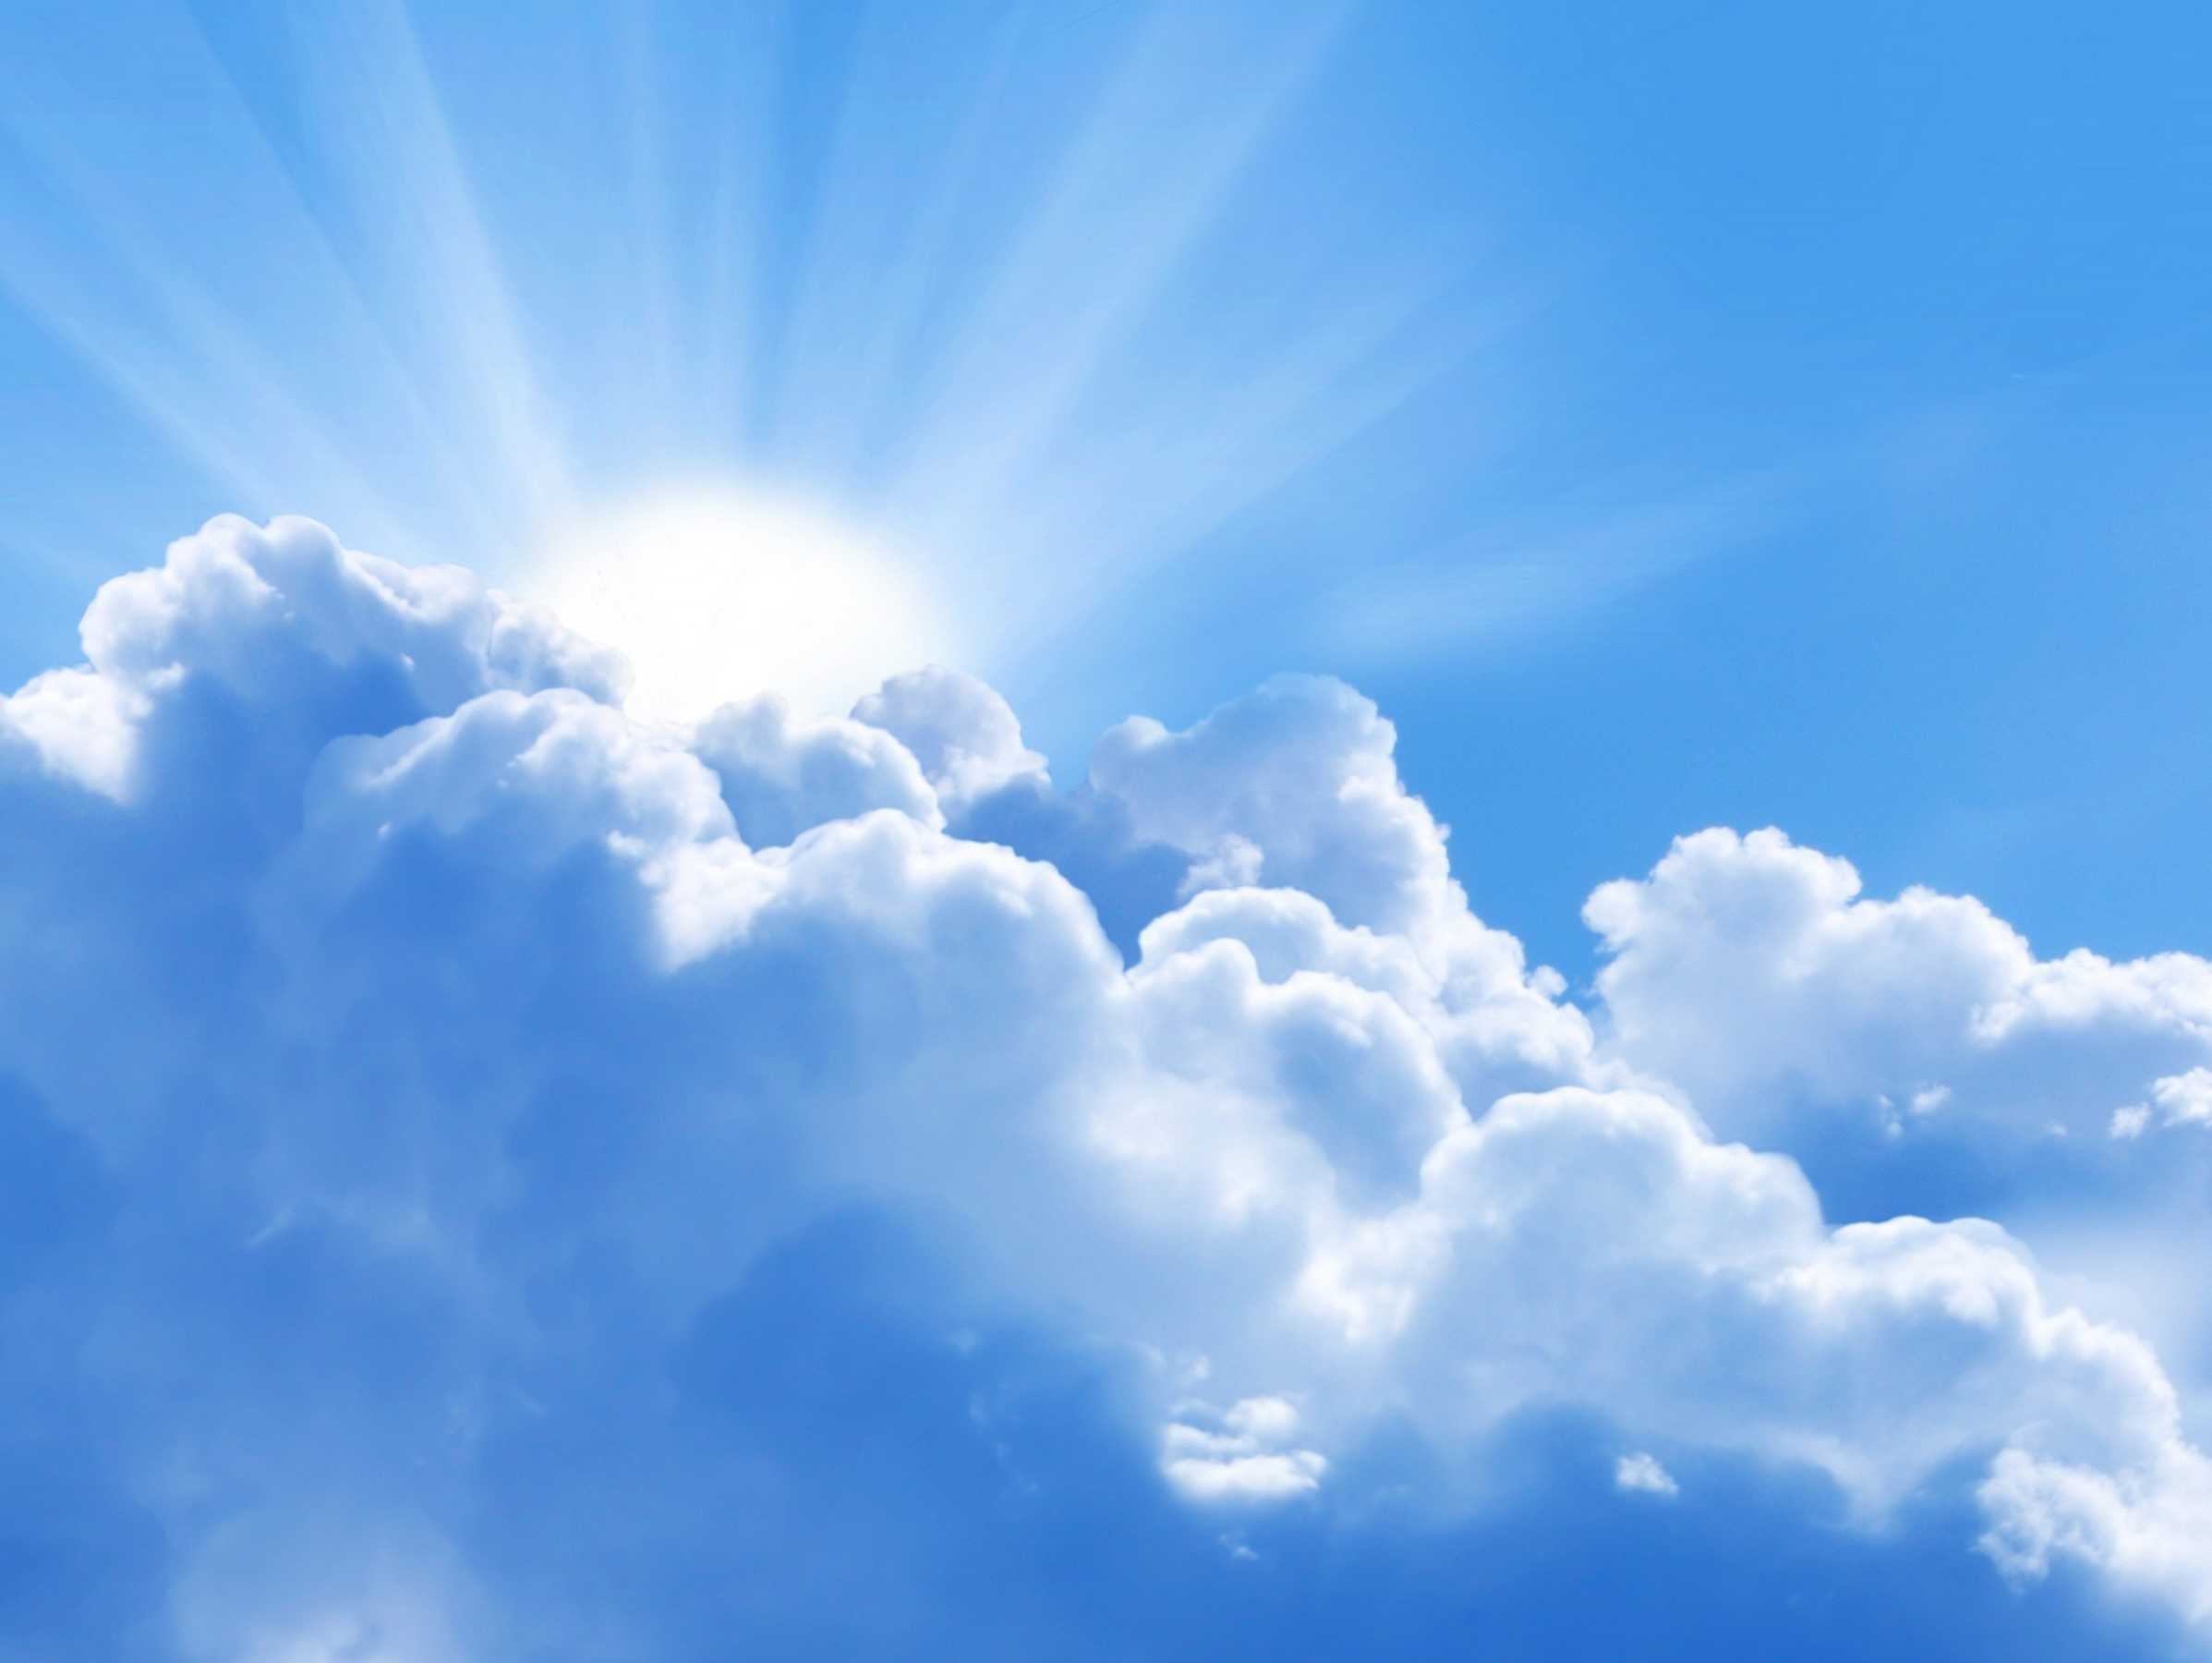
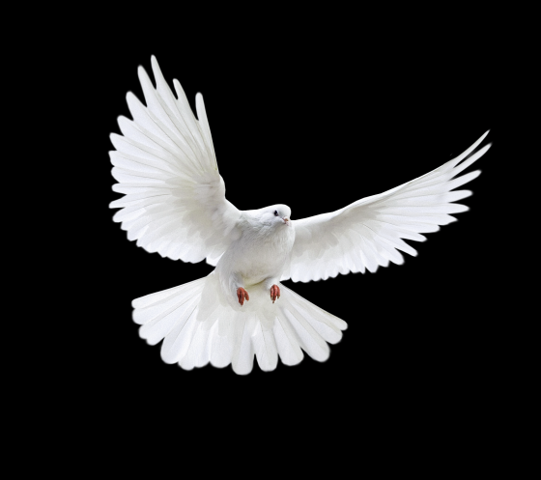
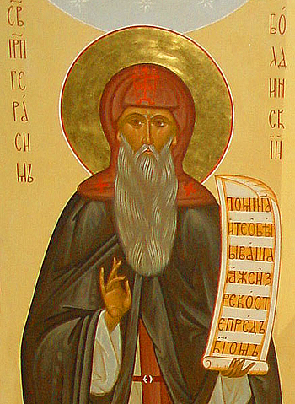
Преподобный Герасим Болдинский.
Основание Болдинского монастыря
Какие труды понес Преподобный?
молитвенный,
физический,
подвижнический,
благочестивый

Slide 4
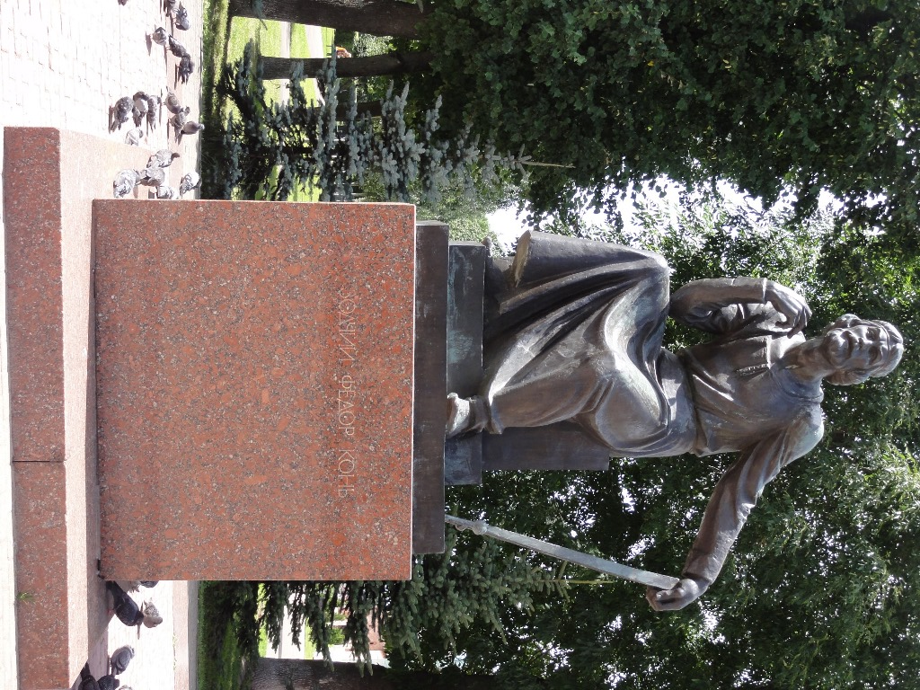
Как судьба Федора Коня связана со Свято-Троицким Герасимо-Болдинским монастырем?
Каков главный труд жизни, прославивший зодчего?
Только ли его заслуга, что «ожерелье земли Русской» украшает наш город до сих пор?

Slide 5
Знаю | Хочу узнать | Узнал
 | Материалы Технология Замысел Длительность и сложность строительства

Slide 6
Причины строительства
Годунов говорил: «Смоленская крепостная стена – ожерелье земли русской». Стена строилась как украшение Московского государства.
Смоленск был порубежным городом, требовалась его защита.
Заканчивался срок перемирия с Речью Посполитой, что могло стать угрозой войны.

Slide 7
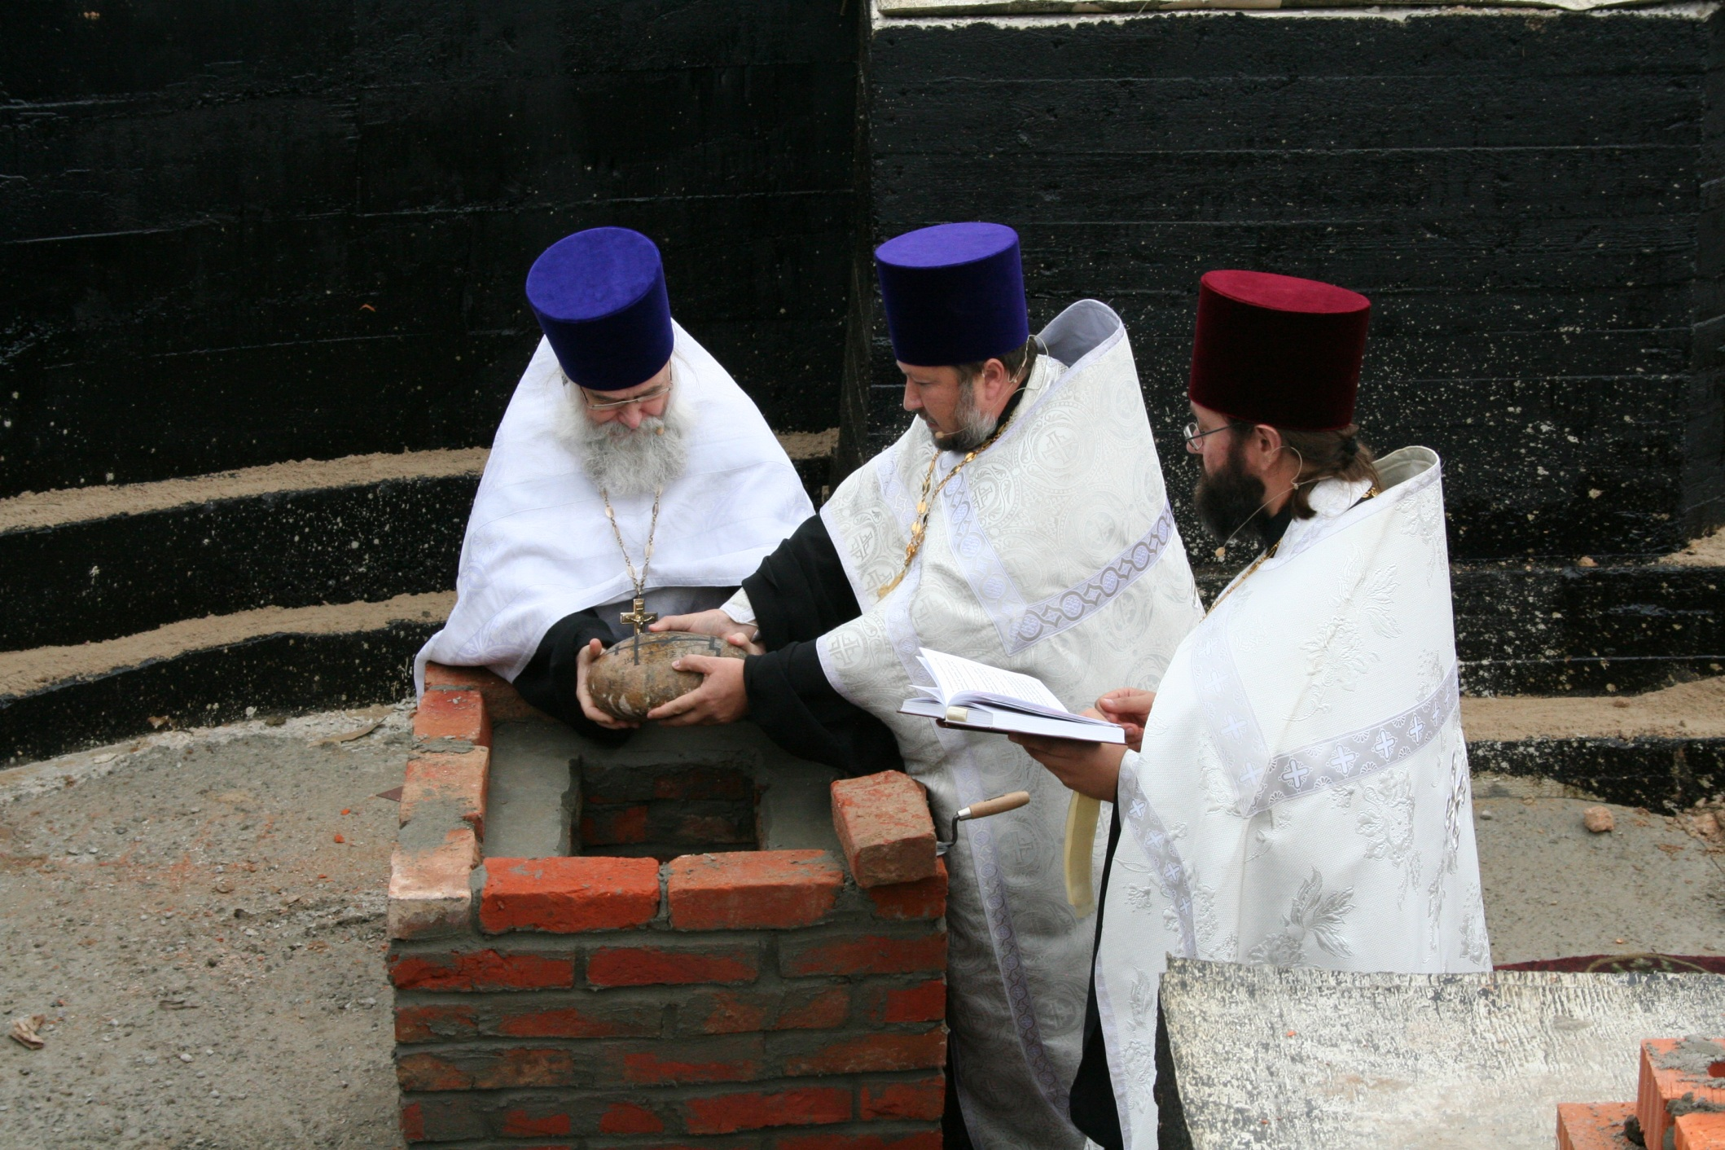
Что совершается?

Slide 8
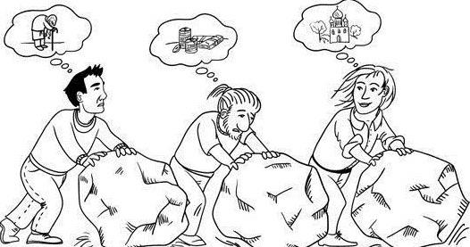

Slide 9
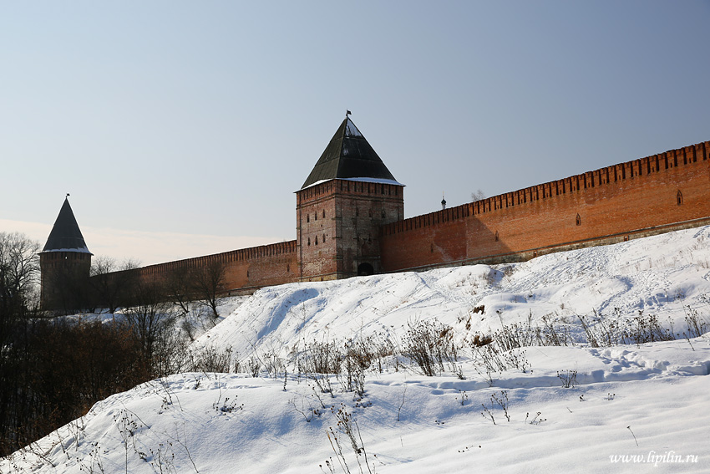
Смоленск – западный щит России

Slide 10
Вопросы по видеосюжету
Какой материал использовался для строительства? Где его брали?
Какое значение для государства имела эта стройка?
Каковы особенности крепостной стены (форма башен, бойницы и т.п.)
Протяженность стены? Количество башен? Высота башен?
Каковы фортификационные секреты?

Slide 11
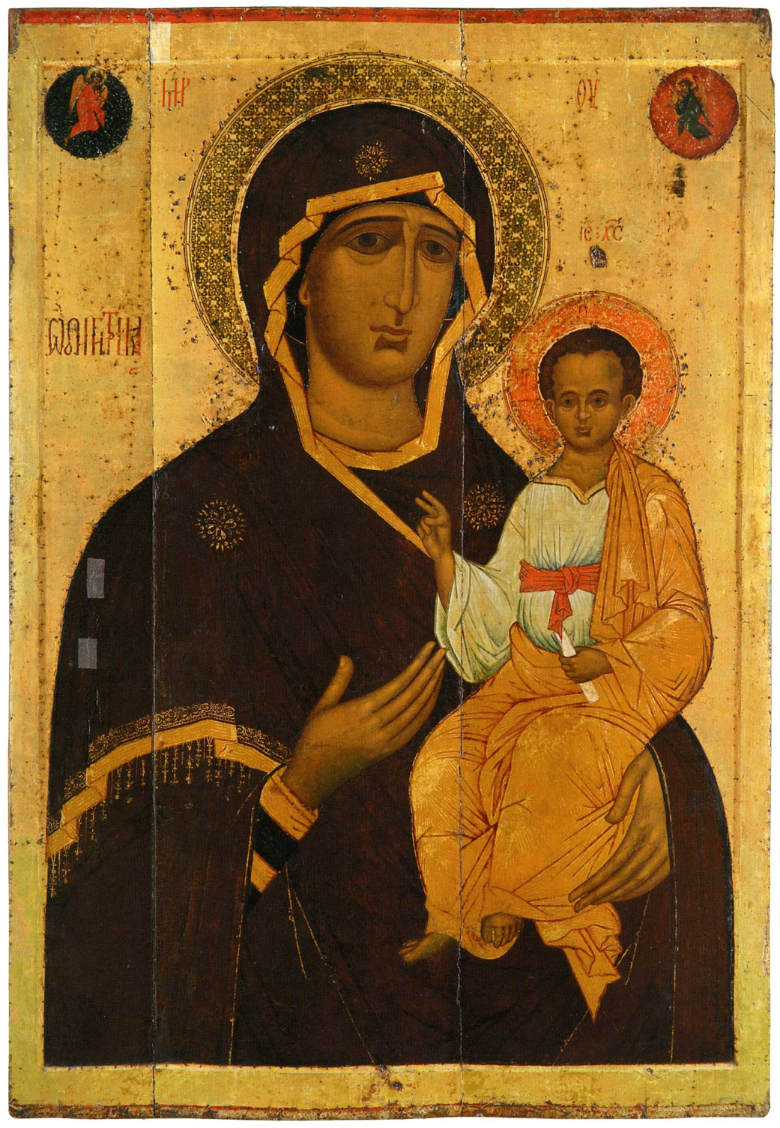
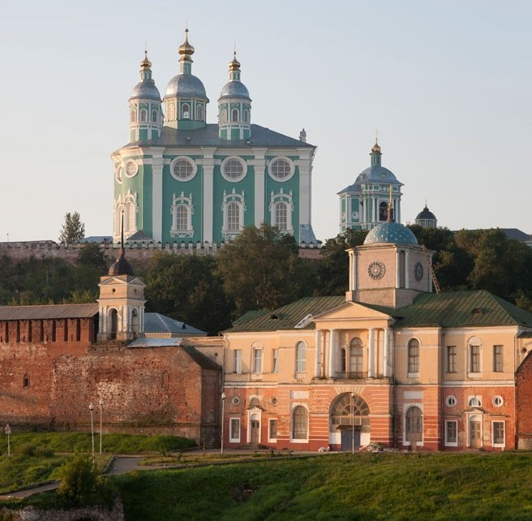

Slide 12
Домашнее задание
Учащимся роздан макет стены с отмеченными сохранившимися участки.
Дети должны предложить иконы, которые они бы разместили в нишах на башнях (не только надвратных) 3-5 башен, ребята предлагают мини-проект – историческое и культурологическое обоснование, почему именно тот или иной образ мог бы быть на башне стены, отталкиваясь от истории нашего города.

Slide 13
Итог урока. Рефлексия
Что позволило построить такую стену, которая стала важным фортификационным сооружением и ожерельем земли Русской?
Что значит для вас эта стена?
Какой нравственный урок вы вынесли с сегодняшнего занятия?

Slide 14
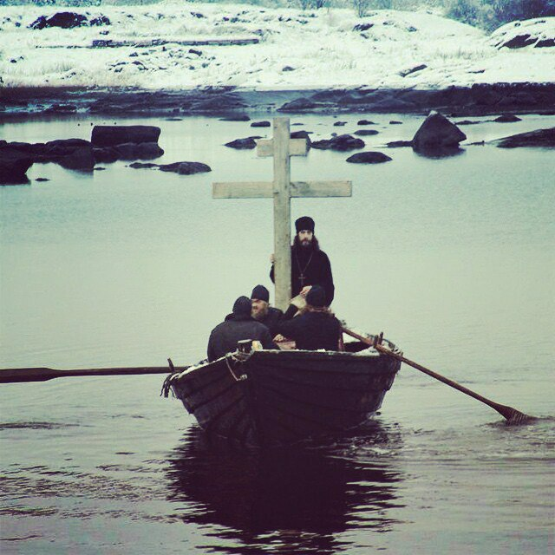
Притча

Slide 15
Нравственный вывод
Любой труд в православной традиции сопровождается молитвой.
Возможно, крепостная стена и стоит почти полвека, потому что строилась с молитвой.

Slide 16
Благодарю за внимание !

